Slide 1


Slide 2




TRÒ CHƠI
ĐÀO VÀNG
BẮT ĐẦU

Slide 3



100$
150$
50$
20$
10$
100$
150$
50$
Notes:
Cách chơi:
-GV ấn chọn các miếng vàng để chọn câu hỏi.
- Sau đó kích chuột vào hình ảnh ông chủ để quay trở lại màn hình chọn tiếp câu hỏi.

Slide 4

Các bạn cùng thực hiện vào bảng con
Kể tên những nghề chính ở đồng bằng duyên hải miền Trung?
Trồng trọt, chăn nuôi, đánh bắt thủy sản, làm muối.

Slide 5
Các bạn hãy chọn đáp án đúng và viết vào bảng con
Đồng bằng duyên hải miền Trung nhỏ hẹp vì:
Đồng bằng nằm ở ven biển.
Đồng bằng có nhiều cồn cát.
Đồng bằng có nhiều đầm phá.
Núi lan ra sát biển.
d.

Slide 6
Em có nhận xét gì về dân cư ở đồng bằng duyên hải miền Trung?
Dân cư khá đông đúc, chủ yếu là dân tộc Kinh, dân tộc Chăm và một số dân tộc khác sống hòa thuận

Slide 7
Địa lí
Người dân và hoạt động sản xuất
ở đồng bằng duyên hải miền Trung

Slide 8

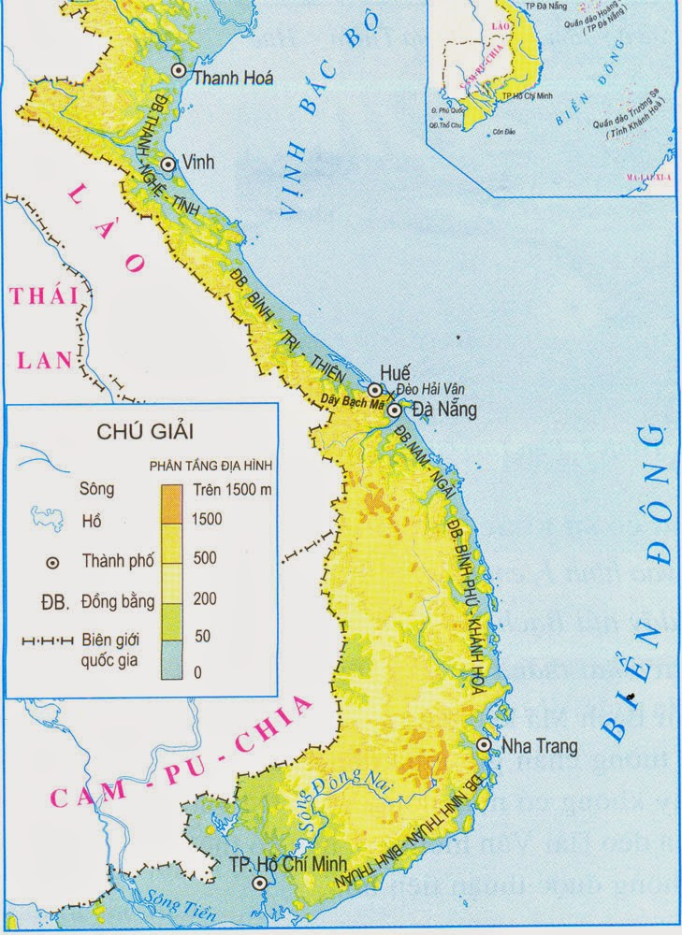
NỘI DUNG BÀI HỌC
1
Hoạt động du lịch
2
Hoạt động công nghiệp
3
Lễ hội
Notes:
Mặc dù ĐB DHMT nhỏ hẹp, khí hậu và điều kiện tự nhiên tương đối khắc nghiệt nhưng người dân đã biết tận dụng để phát triển các ngành kinh tế, hoạt động du lịch, công nghiệp và lễ hội.

Slide 9



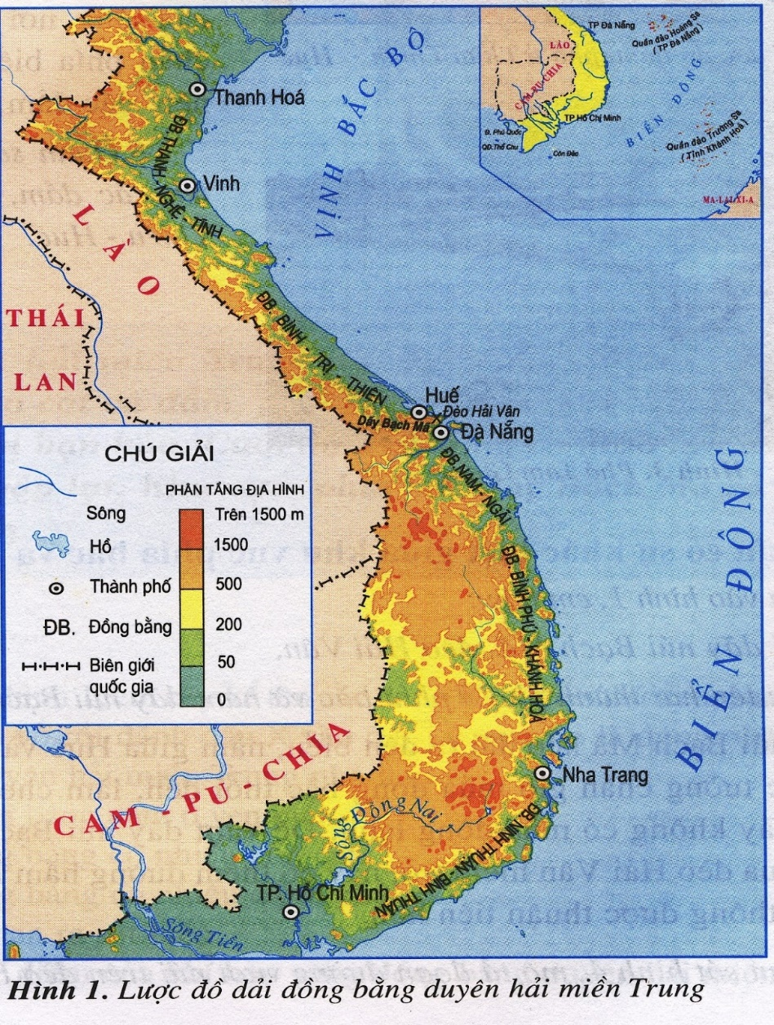




1. Hoạt động du lịch
Các dải đồng bằng duyên hải miền Trung nằm ở vị trí như thế nào so với biển?
Nằm sát biển
Nằm cạnh đồi núi
Nằm giữa biển
Notes:
GV y/c HS quan sát lược đồ và trả lời câu hỏi: Các dải ĐB DHMT nằm ở vị trí như thế nào so với biển? (Nằm ở sát biển)
Gv hỏi Hs trả lời miệng: Vị trí này có gì thuận lợi về du lịch? (Có nhiều bãi biển đẹp, thu hút khách du lịch)

Slide 10




1. Hoạt động du lịch
Các bãi biển ở đồng bằng duyên hải miền Trung có chung đặc điểm gì?
Bằng phẳng, phủ cát trắng, rợp bóng dừa, phi lao với nước biển trong xanh.
Nhiều đá ngầm, địa hình dốc
Nhỏ, hẹp, nước biển bị ô nhiễm
Notes:
-GV hỏi: Các bãi biển ở đồng bằng duyên hải miền Trung vừa có vị trí nằm sát biển vừa có chung đặc điểm gì?
Đáp án A
-GV dẫn: Đây chính là đặc điểm nổi bật của các bãi biển nơi đây. Điều đó đã thu hút khách du lịch trong nước và quốc tế.

Slide 11

1. Hoạt động du lịch
Sưu tầm tranh ảnh
về một số bãi biển đẹp
ở đồng bằng duyên hải miền Trung
Notes:
-GV y/c HS dựa vào thông tin SGK và tìm kiếm thông tin trên mạng hình ảnh một số bãi biển đẹp.
-HS chia sẻ một số thông tin về những bãi biển mà con tìm được.

Slide 12
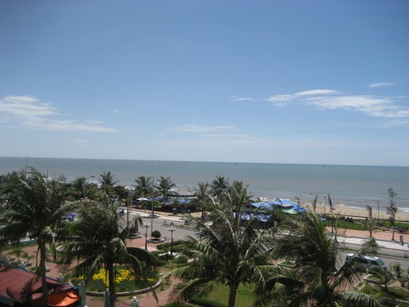
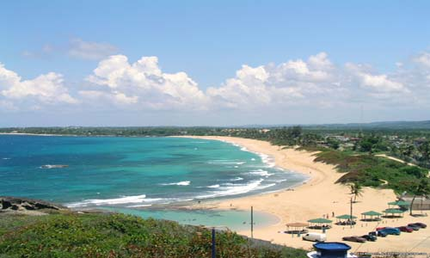
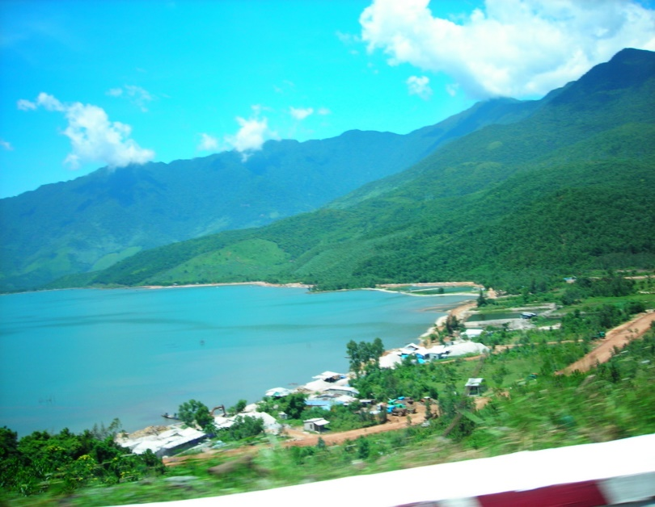
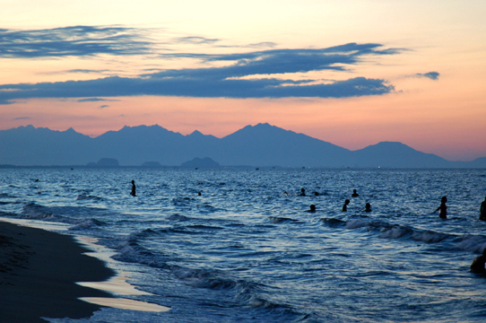
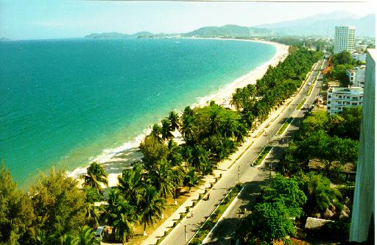
1. Hoạt động du lịch
Bãi biển Sầm Sơn (Thanh Hóa)
Bãi biển Thiên Cầm (Hà Tĩnh)
Bãi biển Lăng Cô (Thừa Thiên Huế)
Bãi biển Non Nước
(Đà Nẵng)
Bãi biển Nha Trang
Notes:
-GV giới thiệu: Ngoài các bãi biển mà các con tìm được, cô cũng giới thiệu thêm với chúng mình một số bãi biển đẹp và nổi tiếng ở nơi đây.

Slide 13
1. Hoạt động du lịch
Kể tên các di sản văn hóa ở đồng bằng duyên hải miền Trung mà em biết?
Các di tích lịch sử, di tích văn hóa
Di sản thiên nhiên thế giới
Động Phong Nha – Kẻ Bàng
Di sản văn hóa thế giới
Thành nhà Hồ - Thanh Hóa
Cố đô Huế
Phố cổ Hội An
Khu di tích Mĩ Sơn
Notes:
-Gv giới thiệu: Ngoài những bãi biển đẹp, nơi đây còn nổi tiếng với những di sản văn hóa. Dựa vào thông tin SGK và vốn hiểu biết kể tên các di sản văn hóa ở đồng bằng duyên hải miền Trung mà em biết?

Slide 14

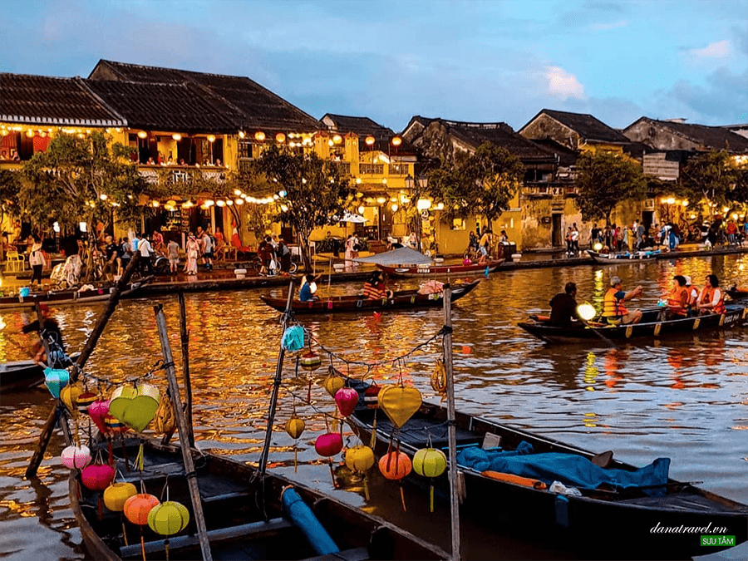
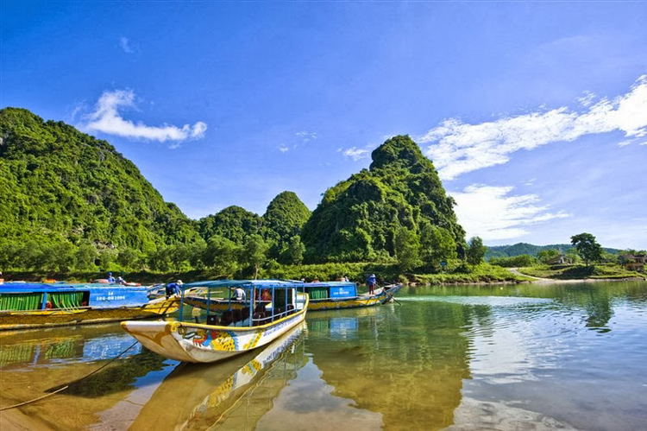
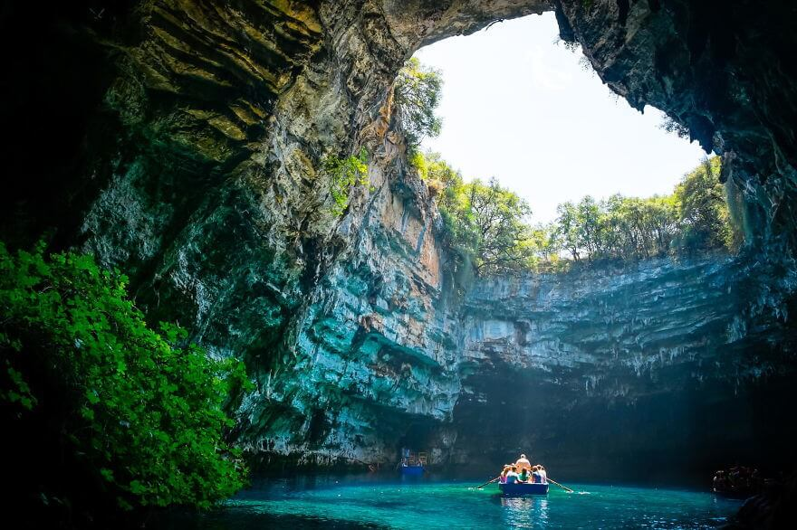
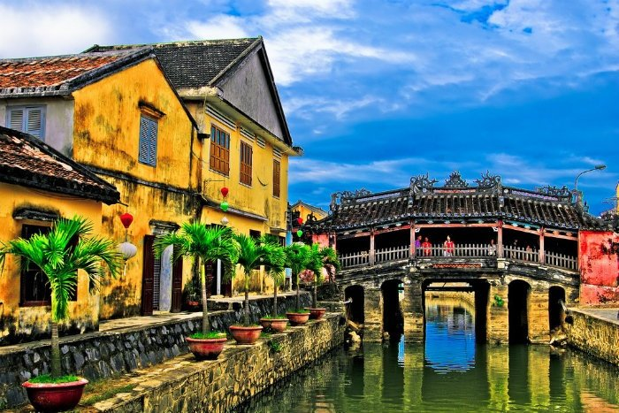
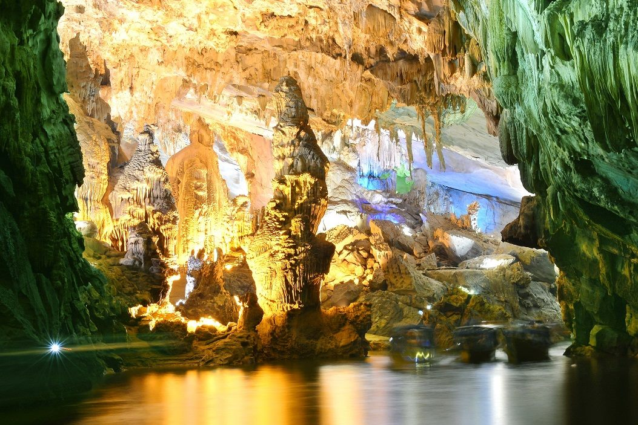
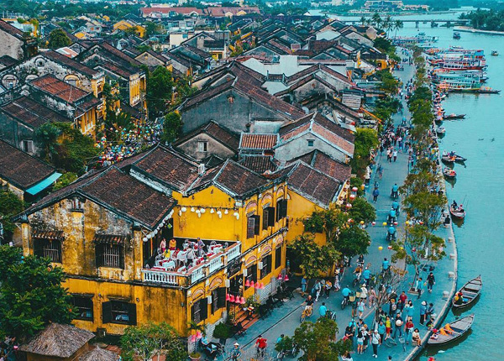

1. Hoạt động du lịch
Động Phong Nha – Kẻ Bàng
Phố cổ Hội An
Notes:
-GV cho HS giới thiệu về các danh lam thắng cảnh, các địa điểm nổi tiếng. Gv có thể giới thiệu thêm:
-Vườn quốc gia Phong Nha-Kẻ Bàng ở tỉnh Quảng Bình. Đặc trưng của vườn quốc gia này là các kiến tạo đá vôi, 300 hang động, các sông ngầm và hệ động thực vật quý hiếm nằm trong Sách đỏ Việt Nam và Sách đỏ thế giới.
-Phố cổ Hội An là một ví dụ nổi bật cho một cảng thương mại của ĐNÁ vào TK15 tới TK19. Phần lớn những ngôi nhà ở đây phân bố dọc theo những trục phố nhỏ hẹp.

Slide 15
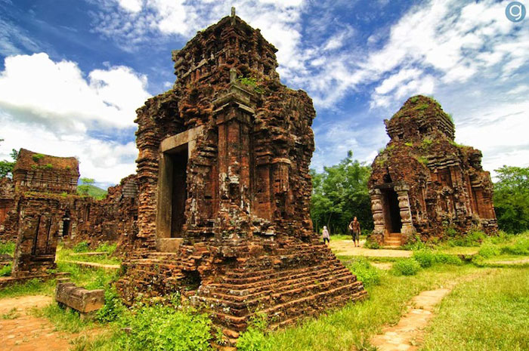
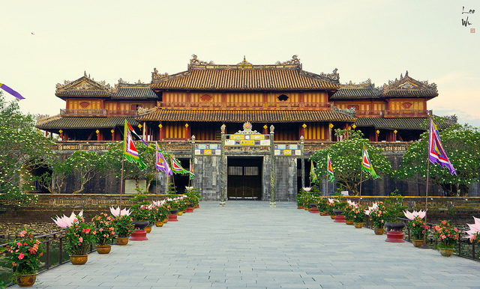
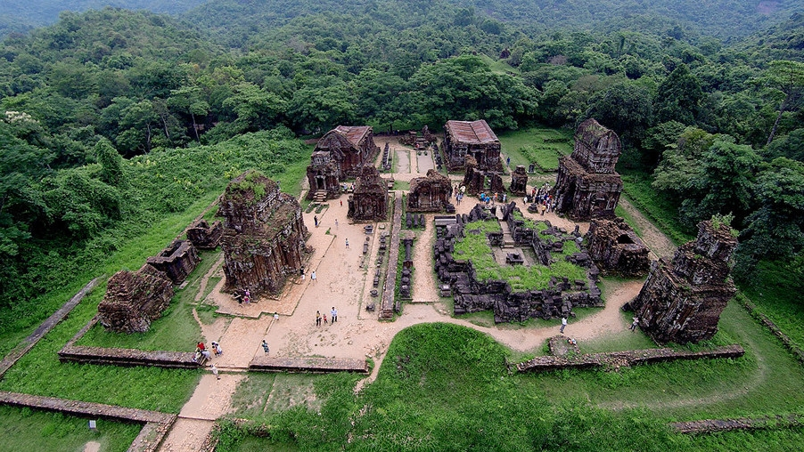
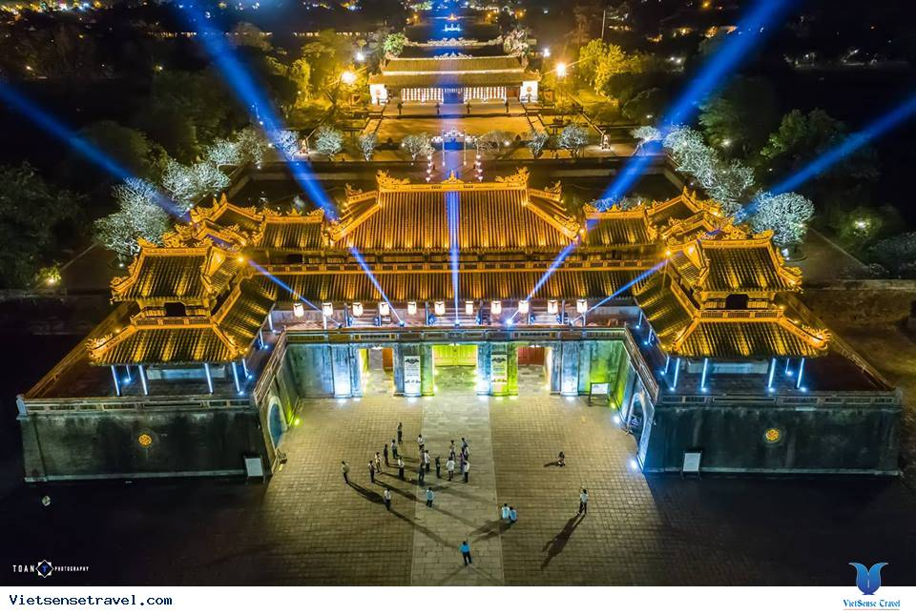
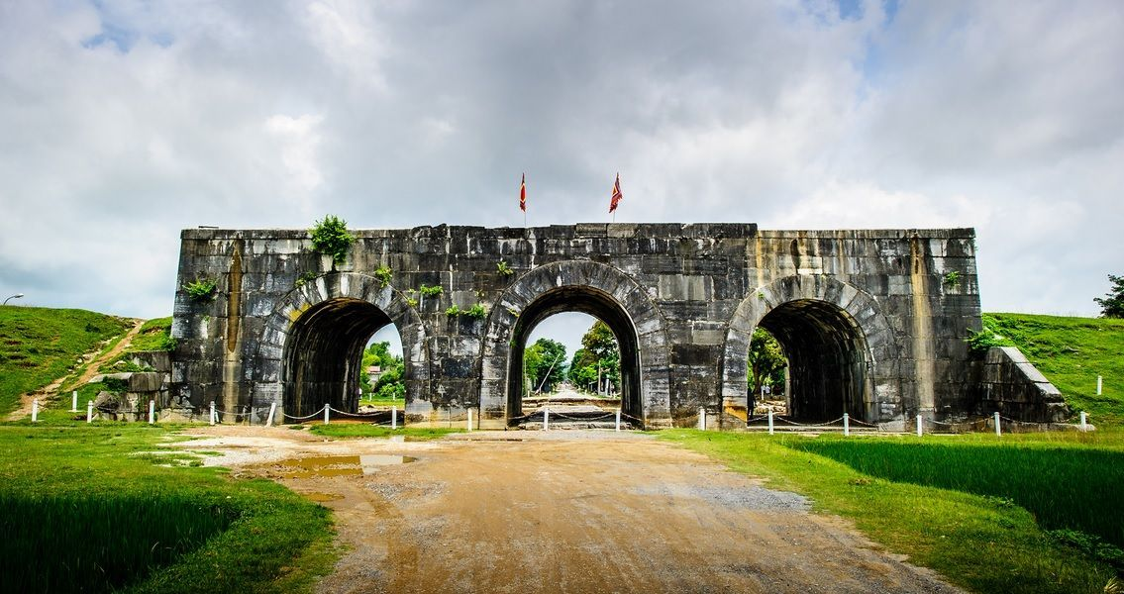
1. Hoạt động du lịch
Khu di tích Mĩ Sơn
Cố đô Huế
Thành nhà Hồ - Thanh Hóa
Notes:
-GV cho HS giới thiệu về các danh lam thắng cảnh, các địa điểm nổi tiếng. Gv có thể giới thiệu thêm:
-Kinh đô Huế là thủ phủ của các chúa Nguyễn từ năm 1687 đến 1774. Là thủ đô của triều đại Tây Sơn từ năm 1788 khi Hoàng đế Quang Trung tức Nguyễn Huệ lên ngôi. Huế kết thúc sứ mệnh là thủ đô Việt Nam vào năm 1945 khi vị hoàng đế cuối cùng của nhà Nguyễn là Bảo Đại thoái vị.
Thành nhà Hồ được xây dựng vào TK14. Đây là tòa thành kiên cố với kiến trúc độc đáo bằng đá có quy mô lớn hiếm hoi ở VN, có giá trị và độc đáo nhất, duy nhất còn lại ở tại ĐNÁ và là một trong rất ít những thành lũy bằng đá còn lại trên thế giới
Thánh địa Mỹ Sơn thuộc tỉnh Quảng Nam, bao gồm nhiều đền đài Chăm Pa, trong một thung lũng đường kính khoảng 2 km, bao quanh bởi đồi núi. Thánh địa Mỹ Sơn được coi là một trong những trung tâm đền đài chính của Ấn Độ giáo ở khu vực Đông Nam Á và là di sản duy nhất của thể loại này tại Việt Nam

Slide 16





Bãi biển đẹp
Hoạt động du lịch
Di sản thiên nhiên, di sản văn hóa thế giới
Dịch vụ vui chơi, hoạt động khác
Notes:
-Gv chốt: Nhờ có cảnh quan thiên nhiên đẹp mà hoạt động du lịch ở đây phát triển mạnh mẽ.

Slide 17




2. Phát triển công nghiệp
Vì sao có thể xây dựng nhà máy đóng tàu và nhà máy đường ở vùng duyên hải miền Trung?
Notes:
-GV dẫn: Bên cạnh hoạt động du lịch phát triển, nơi đây cũng nổi tiếng với ngành công nghiệp đóng và sửa chữa tàu, thuyền. Vì sao lại như vậy, chúng ta cùng tìm hiểu phần 2.
-GV hỏi: Ở vị trí ven biển, ĐB DHMT có thể phát triển loại đường giao thông nào? (Giao thông đường biển)
- GV giới thiệu: Người dân đi đánh bắt cá ngoài khơi và đến các vùng khác bằng đường biển để trao đổi hoặc đón các tàu thuyền từ nơi khác đến. Việc đi lại nhiều bằng tàu thuyền là điều kiện để phát triển ngành công nghiệp gì? (Đóng tàu và sửa chữa tàu thuyền)
-GV y/c HS liên hệ với những bài học trước, em hãy cho biết vì sao có thể xây dựng nhà máy đóng tàu và nhà máy đường ở vùng duyên hải miền Trung?

Slide 18



2. Phát triển công nghiệp
Đất cát pha, khí hậu nóng
Trồng mía
Sản xuất đường mía
Đánh bắt thủy sản, giao thông đường thủy phát triển
Biển, đầm phá, sông nhiều tôm cá
Đóng tàu
Notes:
- GV giới thiệu: Sản xuất đường mía cũng là ngành công nghiệp chính.
-GV y/c HS kể tên các sản phẩm, hàng hóa làm từ mía đường? (bánh kẹo, sữa, nước ngọt...)
- GV hỏi: Để làm ra được mía đường phục vụ cho sản xuất, người sản xuất mía đường phải thực hiện nhiều công đoạn.

Slide 19





2. Phát triển công nghiệp
Em hãy sắp xếp quy trình sản xuất đường mía?
Thu hoạch mía
Sản xuất đường thô
Sản xuất đường kết tinh
Vận chuyển mía
Đóng gói sản phẩm
Notes:
-GV y/c HS sắp xếp quy trình sản xuất đường mía bằng cách đánh số bằng ô trống
-GV giới thiệu thêm về quy trình sản xuất đường mía
+Mía sau khi thu hoạch sẽ được đưa vào máy nghiền để nghiền và ép mía
+Tại đây nước mía được chuyển vào bồn chứa nước
+Tại bồn chứa nước đường, nước đường được khử tạp chất và khử màu. Sau đó nước đường được đưa vào bình cô đặc để kết tinh thành đường thô. Tiếp đến được chuyển sang bình làm lạnh để kết tinh thành đường tinh luyện
+Đường kết tinh sẽ được đóng gói và vận chuyển đi các nhà máy khác hoặc đem bán và xuất khẩu

Slide 20
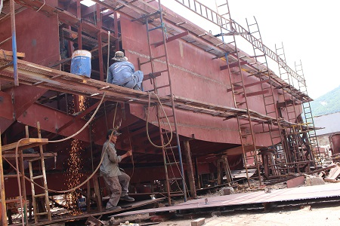
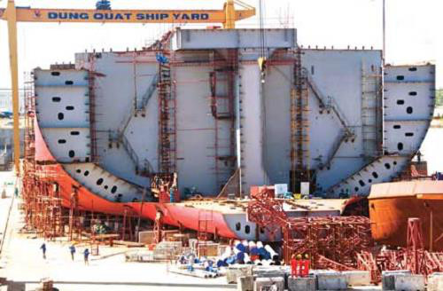

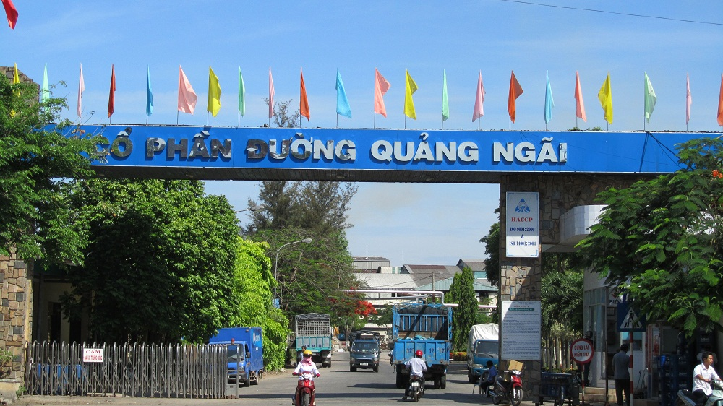
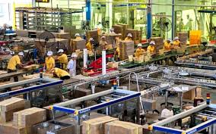

2. Phát triển công nghiệp
Nhà máy đóng tàu Dung Quất
Notes:
-Các nhà máy và các khu công nghiệp xuất hiện ngày càng nhiều giúp cho người dân có thêm thu nhập trang trải cuộc sống. Điển hình là khu kinh tế Dung Quất với nhà máy đóng tàu và nhà máy lọc dầu Dung Quất ở đây cũng rất phát triển. Ngoài ra, Nhà máy lọc dầu Dung Quất, thuộc Khu kinh tế Dung Quất, là nhà máy lọc dầu đầu tiên của Việt Nam xây dựng thuộc địa phận tỉnh Quảng Ngãi. Hoạt động chính sản xuất ra các sản phẩm như gas, xăng, dầu diezen cũng là một đại diện nổi bật được kể đến.

Slide 21


Sản xuất đường mía
Hoạt động công nghiệp
Đóng tàu
Lọc dầu
Notes:
-GV chốt: Qua các hoạt động tìm hiểu trên hãy cho biết: Người dân ở ĐB DHMT có những hoạt động sản xuất nào? (phục vụ du lịch, làm việc trong nhà máy đóng, sửa chữa tàu, nhà máy đường, các khu công nghiệp).

Slide 22



5. Lễ hội:
Kể tên một số lễ hội ở đồng bằng duyên hải miền Trung mà em biết?
Notes:
-GV dẫn: Ngoài ra người dân ở ĐB DHMT cũng có rất nhiều lễ hội truyền thống góp phần thu hút khách du lịch. Hãy kể tên một số lễ hội ở đồng bằng duyên hải miền Trung mà em biết.

Slide 23
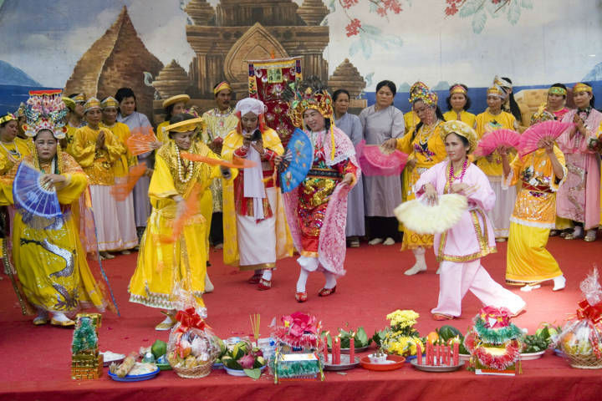
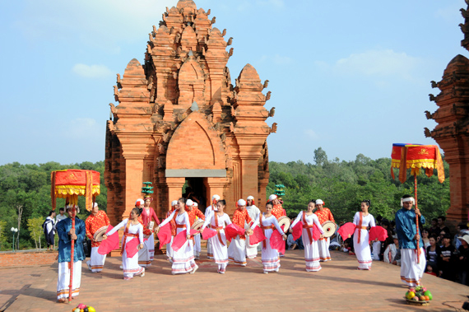
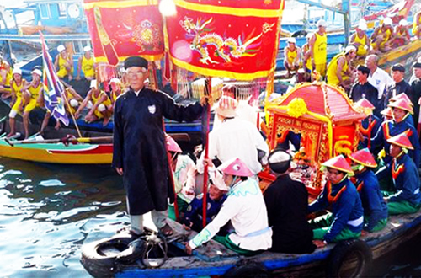
5. Lễ hội:
Lễ hội Tháp Bà Pônagar
Lễ hội Katê
Lễ hội Rước Cá Ông của người dân làng chài
Notes:
-GV giới thiệu một số lễ hội.
-Lễ hội Tháp Bà Pônagar ở tỉnh Khánh Hòa còn gọi là Lễ hội Thiên Y A Na Thánh Mẫu hay Lễ vía Bà là di sản văn hoá phi vật thể, thuộc loại hình Lễ hội truyền thống, đã được Bộ trưởng Bộ Văn hoá, Thể thao và Du lịch đưa vào Danh mục di sản văn hoá phi vật thể quốc gia (năm 2012).
-Katê là lễ hội hàng năm của đồng bào Chăm vào tháng 7 theo lịch Chăm (khoảng tháng 10 dương lịch) để tưởng nhớ các vị thần mà cũng là những anh hùng dân tộc như Pô Klong Garai, Pô Rôme,...được tổ chức trên một không gian rộng lớn (đền tháp, làng, gia đình), trong khoảng thời gian chừng một tháng.
Lễ hội Cá Ông còn được gọi là lễ tế Cá Voi hay lễ hội nghinh Ông, là lễ hội lớn nhất của ngư dân thành phố Đà Nẵng. Thờ phượng Cá Ông ở đây không chỉ được xem là sự tôn kính thần linh mà còn gắn liền với sự hưng thịnh của cả làng cá.

Slide 24
Tháp Bà
Rước cá Ông
Ka-tê mừng năm mới
Lễ hội
Notes:
-GV chốt: Một số lễ hội nổi tiếng nơi đây.

Slide 25
Bãi biển đẹp
Tháp Bà
Rước cá Ông
Di sản thiên nhiên, di sản văn hóa thế giới
Hoạt động du lịch
Ka-tê mừng năm mới
Lễ hội
Dịch vụ vui chơi, hoạt động khác
Người dân và
hoạt động sản xuất ở đồng bằng duyên hải miền Trung (tt)
Sản xuất đường mía
Hoạt động công nghiệp
Đóng tàu
Lọc dầu
Notes:
-Gv mời HS đọc ghi nhớ

